Slide 1
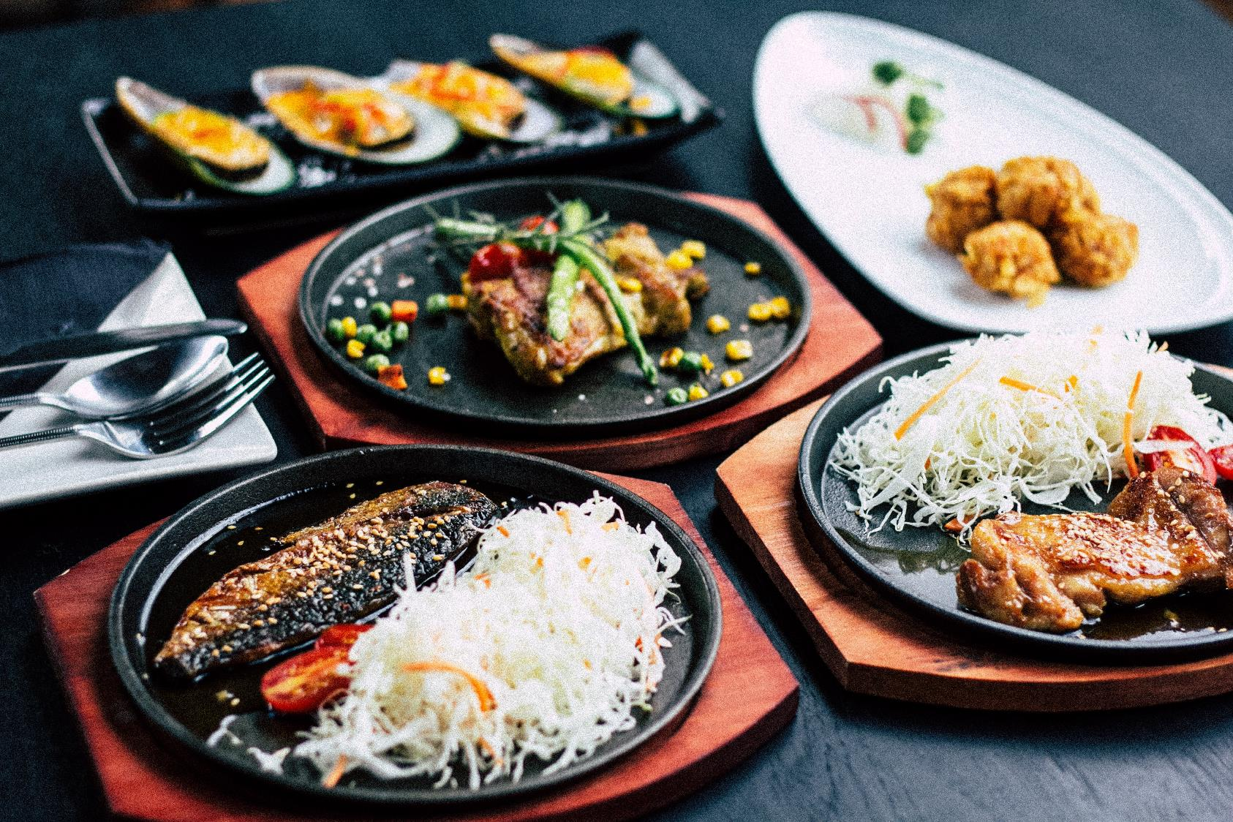
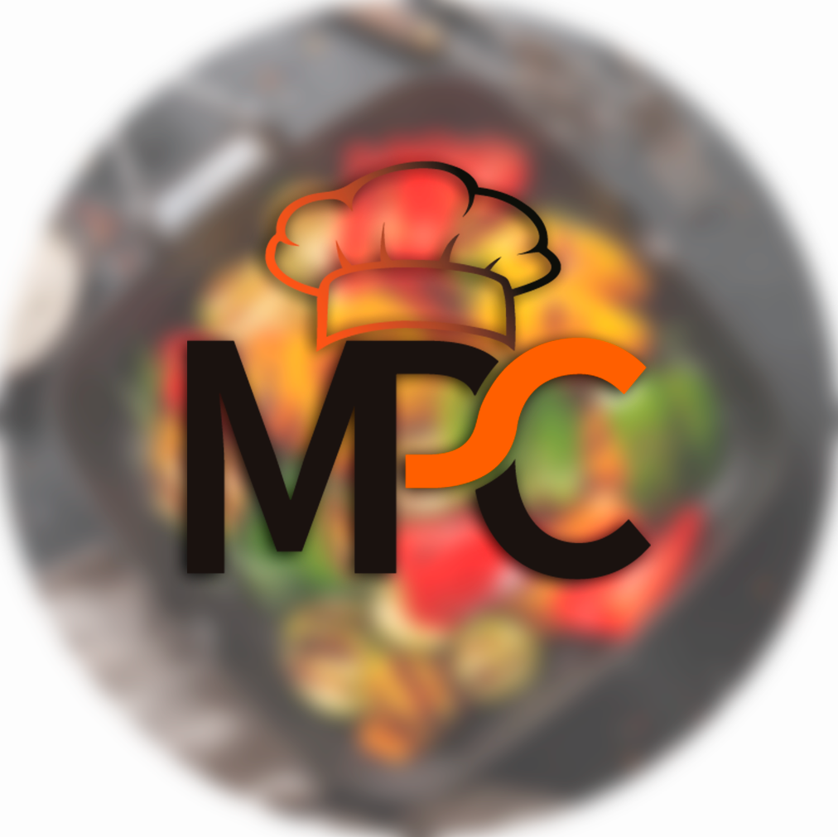
MyPersonalChef
La cucina a portata di click…
Un idea di Alessio Furlan

Slide 2
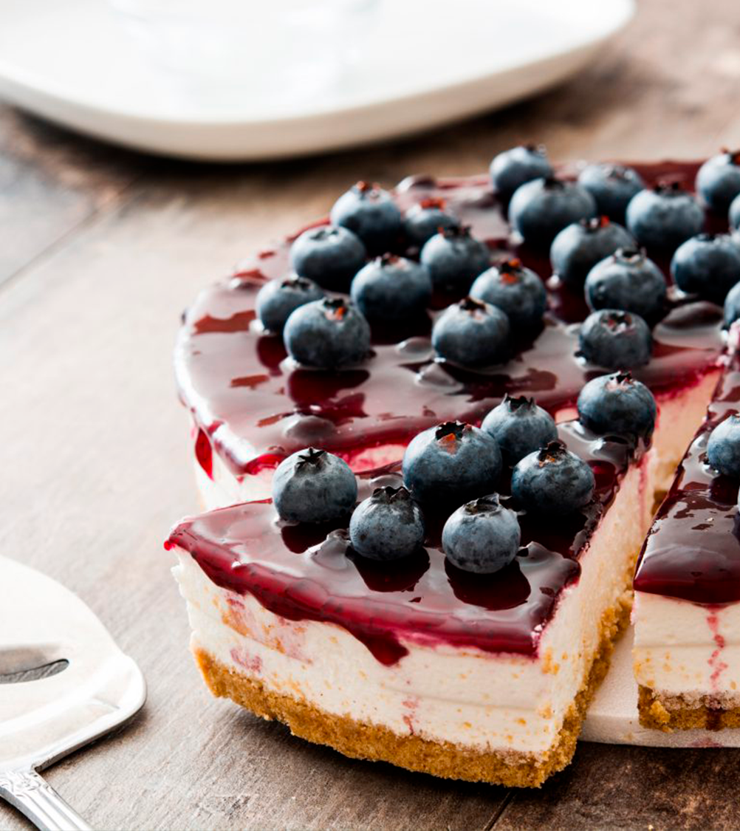
Che cos’è?
MyPersonalChef è un app pensata per chi ama la cucina e desidera consultare le ricette in modo facile e veloce. L’app offre la possibilità di consultare moltissime ricette in modo veloce e intuitivo suggerendo anche la preparazione da effettuare.

Slide 3
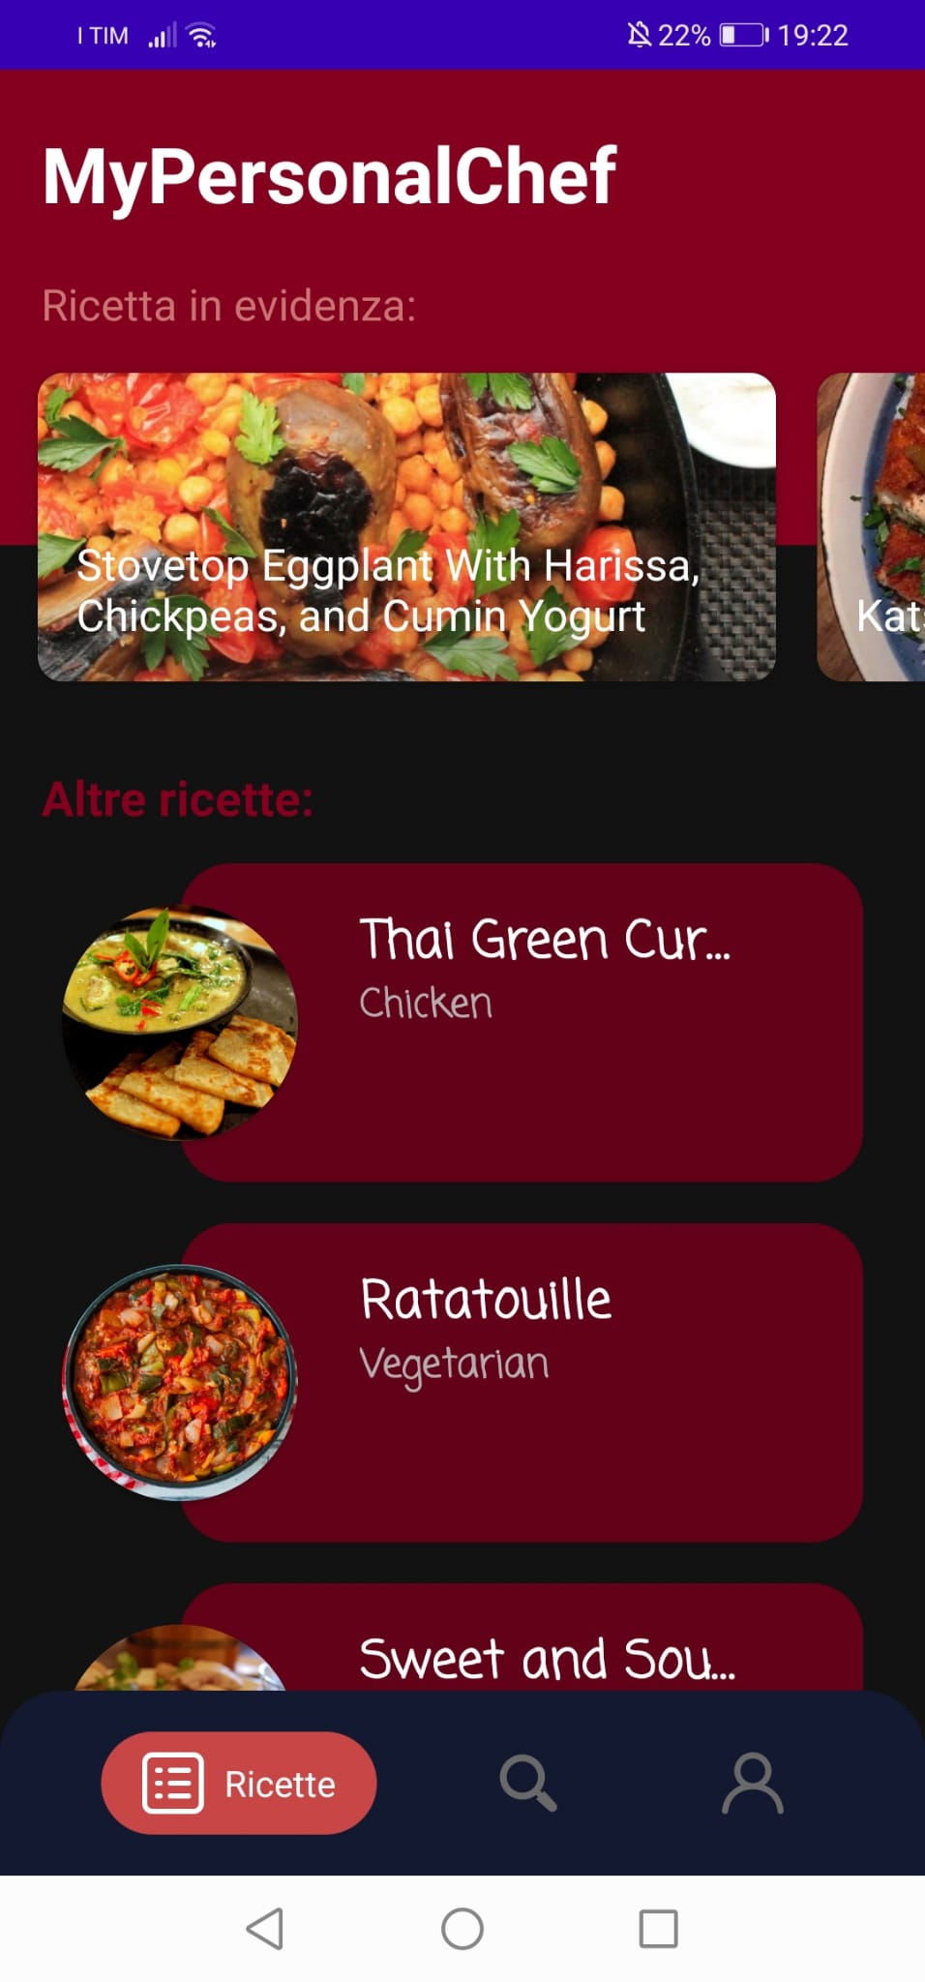
Il design
01
Le Forme
Il design dell’app è caratterizzato dall’utilizzo della rotondità delle forme che è un richiamo alla femminilità in quanto nelle nostre zone è la donna che solitamente si dedica alla cucina;
02
I Colori
L’app è stata realizzata utilizzando 3 colori analoghi: Il rosso scuro, il viola scuro e il nero. Non a caso quindi sono stati scelti questi abbinamenti, infatti il rosso indica la “passione”, il viola la femminilità, e il nero la formalità, l’eleganza.

Slide 4
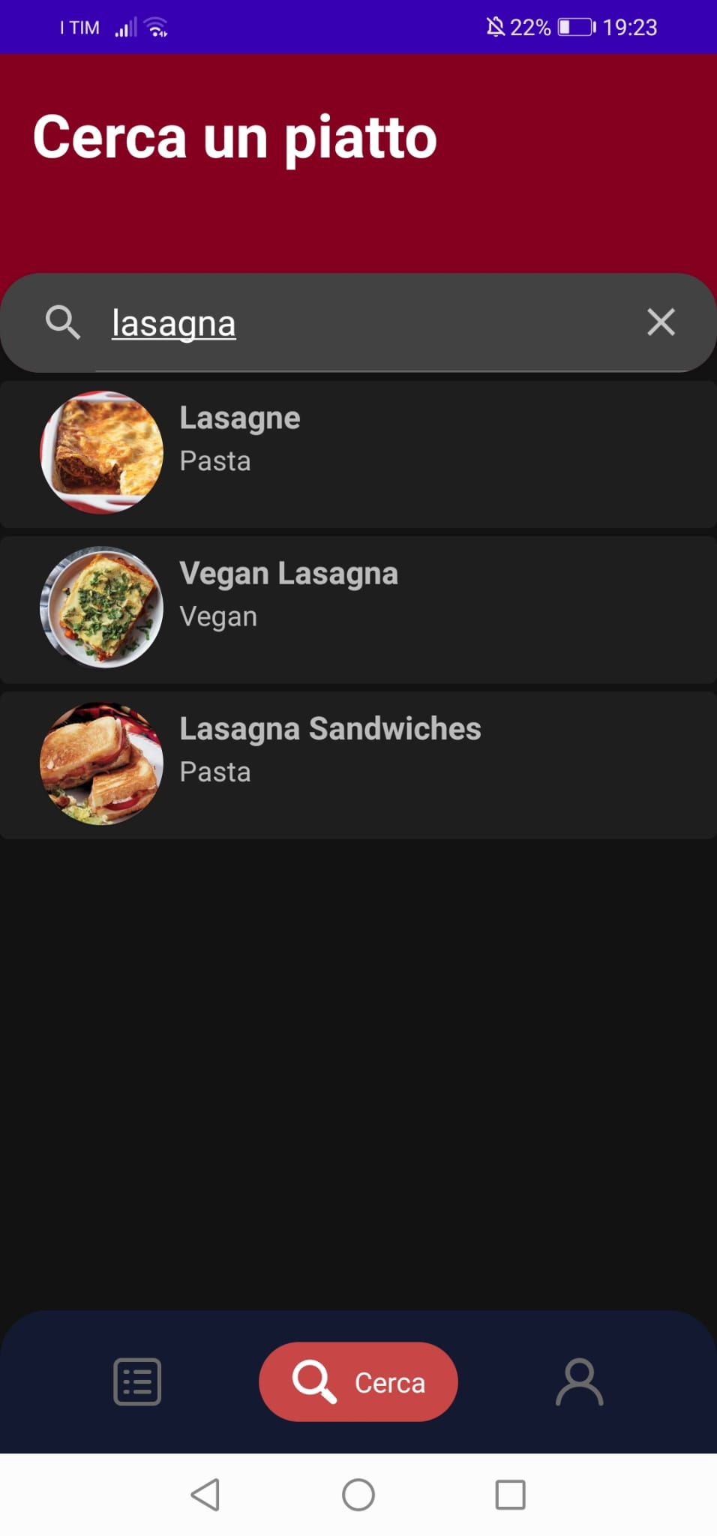
Il database
Inizialmente l’app utilizzava un database creato e popolato manualmente con alcune ricette, ma, pensando all’utilizzo finale, le ricette erano troppo poche quindi è stato scelto l’utilizzo di un database già creato (themealdb.com in lingua inglese) dove attraverso le API è possibile popolare la lista di ricette nell’app.

Slide 5
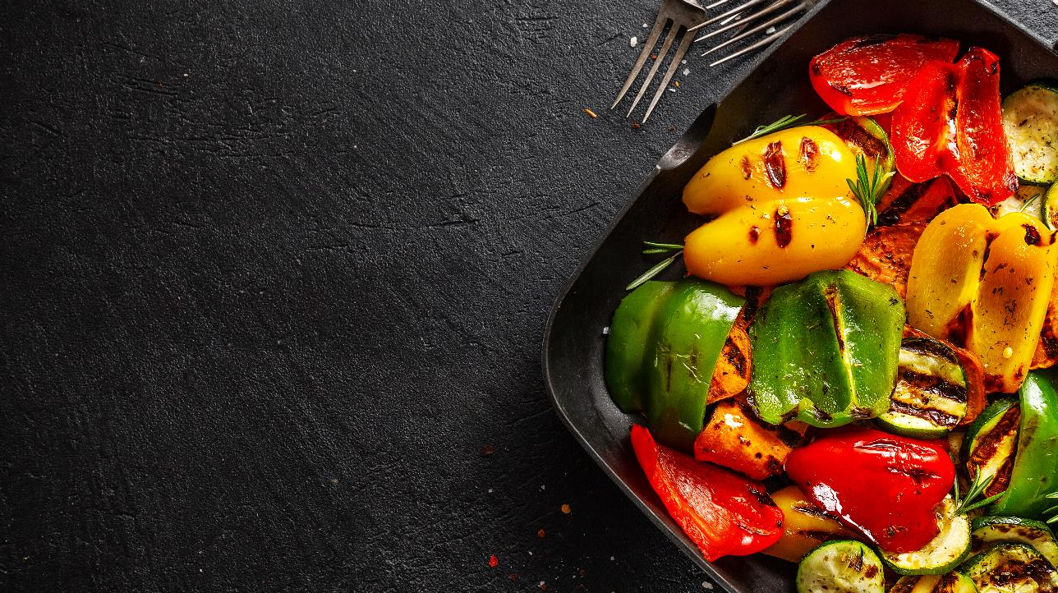
MIGLIORAMENTI FUTURI
Verrà implementata la possibilità di registrarsi come chef e quindi pubblicare le proprie ricette. Inoltre ci sarà la possibilità di visualizzare attraverso una mappa gli chef vicini e prenotarli anche come chef personali per un evento, ecc.

Slide 6
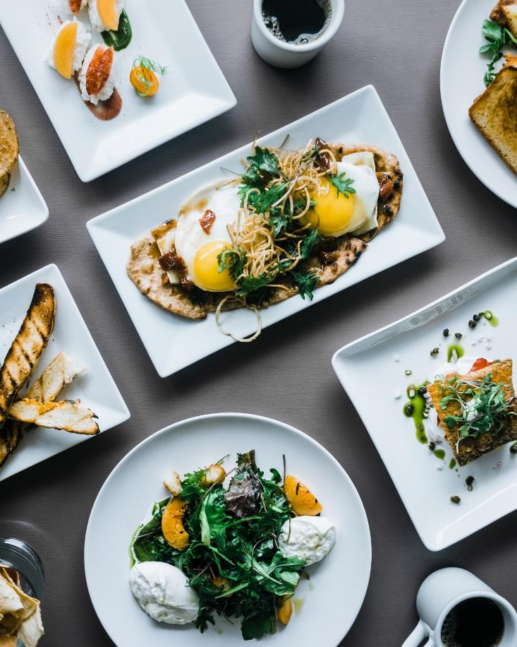
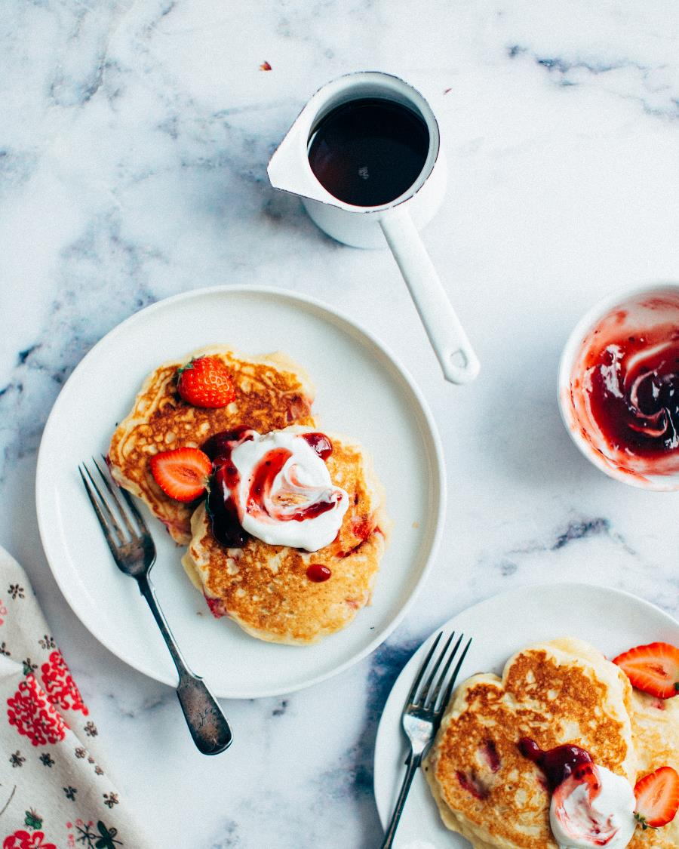
Design accattivante e semplice da utilizzare, Ricette a portata di click.
MyPersonalChef
Design e sviluppo: Alessio Furlan

